Slide 1
ЭФФЕКТИВНЫЕ ЛИЗИНГОВЫЕ РЕШЕНИЯ
ДЛЯ БИЗНЕСА

Slide 2


О КОМПАНИИ
18 тыс.+
География деятельности вся Россия
Крупнейший маркетплейс сельхозтехники и оборудования на www.rosagroleasing.ru
Дополнительные скидки от поставщиков
300+
Поставщиков сельхозтехники
Программы господдержки
возможность приобретения техники со скидками, в т.ч. ППРФ 1432, и региональными субсидиями,
лизинг белорусской техники (лизинговые платежи частично субсидируются Правительством РБ)
«Росагролизинг» — лидер* по объему нового бизнеса в сегменте сельскохозяйственной техники
* по данным РА Эксперт за 9 мес. 2020 г.

Slide 3
ПРИОБРЕТЕНИЕ ТЕХНИКИ В «РОСАГРОЛИЗИНГ»
В «Росагролизинг» Вы можете приобрести любую технику для выполнения сельскохозяйственных работ на льготных условиях
18 000+
Наименований техники
в каталоге на www.rosagroleasing.ru
Комбайны
Тракторы
Навесная
и прицепная техника
Автомобиль
С/х оборудование
Аванс от 0%
Аванс от 0%
Аванс от 0%
Аванс от 15%
Аванс от 20%
Если Вы не нашли в нашем каталоге нужную Вам технику или поставщика,
возможна оперативная аккредитация непосредственно под сделку
300+
Аккредитованных поставщиков
Возможность приобретения импортной техники, не имеющей отечественных аналогов
Сокращены сроки от заявки на лизинг до получения техники

Slide 4




ОТРАСЛЕВЫЕ РЕШЕНИЯ: АККОР
Аванс
Отсрочка
Вид графика
Срок
 | от 0% | до 6 месяцев | Аннуитетный Сезонный Регрессивный | до 7 лет
 |  |  |  | до 5 лет
 | от 15 %
 | от 20%

Slide 5


АКЦИЯ «РАННЕЕ БРОНИРОВАНИЕ»
Росагролизинг совместно с ведущими поставщиками сельхозтехники и оборудования в период с 01.12.2020
по 31.12.2020 запускают специальную акцию «Раннее бронирование». Вы можете приобрести сельхозтехнику по специальным ценам этого года на условиях льготного лизинга – с авансом от 0% и отсрочкой платежа по основному долгу до 01 сентября 2021 года.
Основные параметры акции:
Поставщики:
Аванс от 0%
Льготное удорожание от 3%
География акции – вся Россия
Срок лизинга до 7 лет
Выбор графика платежей (аннуитетный, сезонный, регрессивный)
Удобный личный кабинет
Специальные цены на сельхозтехнику и оборудование
С полным каталогом поставщиков можно ознакомиться на сайте www.rosagroleasing.ru

Slide 6



КАК СТАТЬ КЛИЕНТОМ «РОСАГРОЛИЗИНГ»
Кто может воспользоваться услугами «Росагролизинг»?
При соблюдении следующих условий:
Срок деятельности на рынке более 1 года
Юридические лица и ИП, являющиеся производителями сельскохозяйственной продукции
Отсутствие просроченной задолженности по налогам, сборам, взносам, обязательным платежам и кредитам
в финансовых организациях
Организации осуществляющие деятельность в цепочке производства /переработки /сбыта сельскохозяйственных товаров и/или при оказании сельскохозяйственных услуг
Наличие выручки за предыдущий отчетный год, подтвержденное документально
Пакет документов:
Паспорт руководителя
Бухгалтерская отчетность
Подтверждение СХТП
Расшифровка всех действующих кредитов и займов, лизинговых обязательств, выданных поручительств
Ходатайства АККОР

Slide 7
КАК СТАТЬ КЛИЕНТОМ «РОСАГРОЛИЗИНГ»
3 простых шага
по переходу на ЭП
3 простых шага по оформлению заявки на лизинг
1
2
3
1
Получить КЭП –
Квалифицированную электронную подпись
Заполнить
заявку-анкету на лизинг
Подготовить минимальный
комплект документов
Направить документы в «Росагролизинг»
Обратиться в любой из удостоверяющих центров
и получить индивидуальную электронно-цифровую подпись на физическом носителе (флеш-карта). Список аккредитованных удостоверяющих центров и их адреса – на сайте minsvyaz.ru
1
Вы можете подать заявку и подписать все документы по сделке с помощью ЭП*:
Сокращает сроки рассмотрения заявок и подписания договоров лизинга;
Исключает бумажные документы;
Позволяет быстрее получить необходимую технику;
Позволяет сэкономить на почтовых расходах.
2
Cоздать Личный кабинет на сайте rosagroleasing.ru
Зайти на сайт rosagroleasing.ru, заполнить регистрационную форму данными своей организации, загрузить отсканированные документы, необходимые для регистрации.
3
Подключиться к СЭД – системе электронного документооборота
При наличии ключа КЭП (квалифицированной электронной подписи) подключиться к системе электронного документооборота можно онлайн, не выходя из дома.
Для обмена электронными документами, подписанными КЭП, АО «Росагролизинг» использует веб-приложении «Контур-Диадок», разработанное ЗАО « ПФ «СКБ Контур» (diadoc.ru).
Приложение позволяет работать с электронными документами, подписанными цифровой подписью, которые приравниваются к бумажным аналогам.
Почтой России по адресу:
127137, Москва, а/я 26
В Личном кабинете на сайте www.rosagroleasing.ru
* ЭП – электронная подпись​

Slide 8

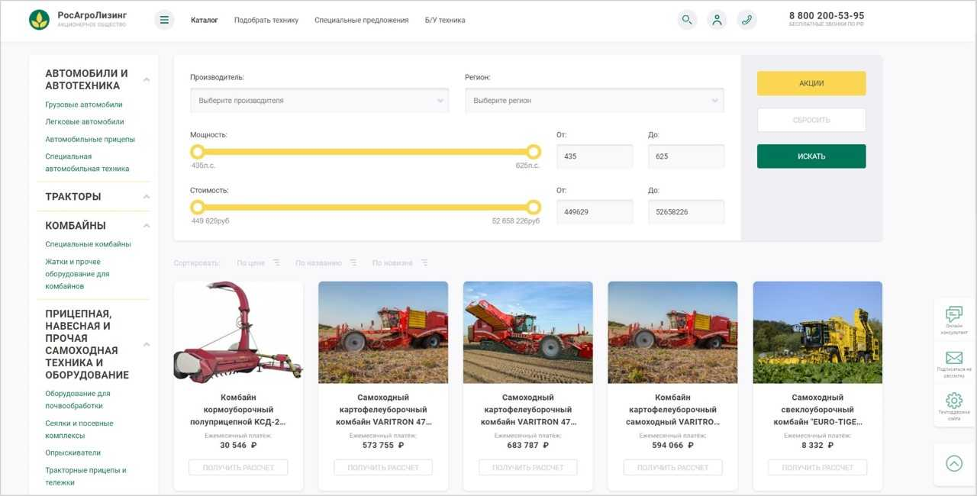
WWW.ROSAGROLEASING.RU - МАРКЕТПЛЕЙС №1 В АПК
Более 18 000 наименований сельхозтехники и оборудования от более чем 300 поставщиков – на одной площадке
Лизинговый калькулятор с возможностью произвести предварительный расчет стоимости лизинга
Удобство коммуникации – возможность оперативно задать вопрос онлайн или оставить заявку на обратный звонок
Современный дизайн
Удобная и интуитивно понятная навигация

Slide 9
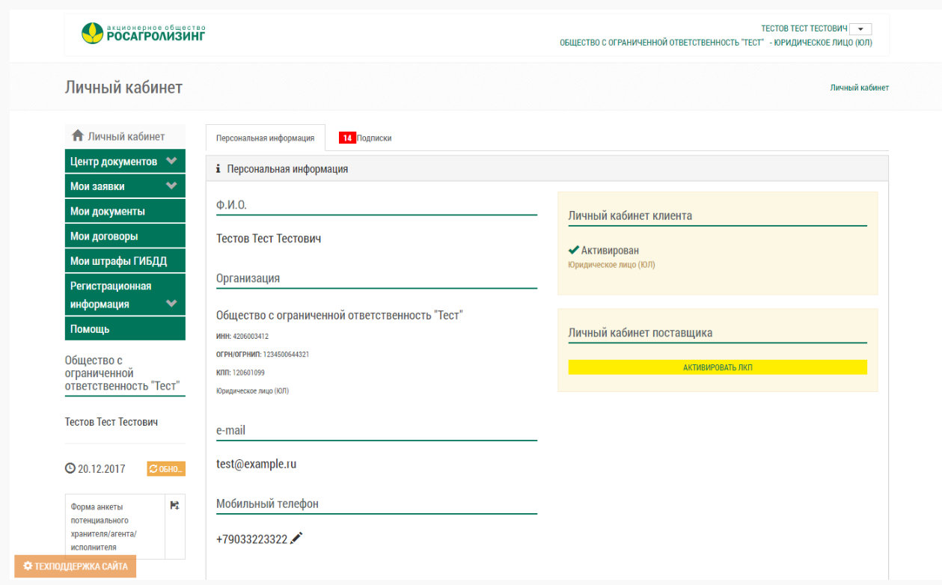
ЛИЧНЫЙ КАБИНЕТ КЛИЕНТА
Возможности Личного кабинета:
Сделать расчет и направить заявку
Прикрепить комплект документов
Отслеживать статус заявок
Запрашивать необходимые документы
(счета-фактуры, акты сверки, копии документов для получения субсидии и т.д.)
Просматривать информацию по действующим договорам
(дата ближайшего платежа, остаток задолженности и т.д.)

Slide 10
КОНТАКТЫ СОТРУДНИКОВ РОСАГРОЛИЗИНГ
Петрунин Максим Николаевич
Руководитель направления Департамента лизинга
Тел.:+7 926 113 1073
Эл.почта: MPetrunin@rosagroleasing.ru
Валиев Дмитрий Викторович
Руководитель направления Департамента лизинга
Тел.:+7 926 116 5839
Эл.почта: DValiev@rosagroleasing.ru
Терентьев Максим Владимирович
Руководитель направления Департамента лизинга
Тел.:+7 926 113 1026
Эл.почта: MTerentyev@rosagroleasing.ru
Дудорова Ольга Алексеевна
Руководитель направления Департамента лизинга
Тел.:+7 926 113 1025
Эл.почта: ODudorova@rosagroleasing.ru
Авилов Игорь Сергеевич
Руководитель направления Департамента лизинга
Тел.:+7 926 113 1259
Эл.почта: IAvilov@rosagroleasing.ru

